Slide 1


Dashboard
Quản lý sinh viên

Slide 2

Các thành viên nhóm
Lâm Huệ Trung
Nguyễn Hoàng Nhựt
La Tấn Đạt
Mã Đại Phú

Slide 3

Ngôn ngữ PHP
PHP là ngôn ngữ kịch bản phía máy chủ được sử dụng phổ biến cho các ứng dụng web động. Trong hệ thống này, PHP xử lý các yêu cầu của người dùng, thực hiện các thao tác cơ sở dữ liệu (thêm, sửa, xóa dữ liệu sinh viên và lớp học).

Slide 4

Hệ quản trị CSDL MySQL
MySQL là hệ quản trị cơ sở dữ liệu quan hệ được sử dụng để lưu trữ dữ liệu cho hệ thống quản lý sinh viên. Các bảng chứa thông tin về lớp học (mã lớp, tên lớp) và sinh viên (mã sinh viên, họ tên, ngày sinh, giới tính) được lưu trữ trong cơ sở dữ liệu.

Slide 5


Bootstrap
Bootstrap là một framework phổ biến để phát triển giao diện người dùng, giúp thiết kế các trang web đẹp mắt và tương thích với nhiều kích thước màn hình (responsive design).
Ưu điểm
Giao diện trực quan dễ sử dụng
Tương thích được nhiều thiết bị
Cung cấp hệ thống linh hoạt, chuyên nghiệp

Slide 6
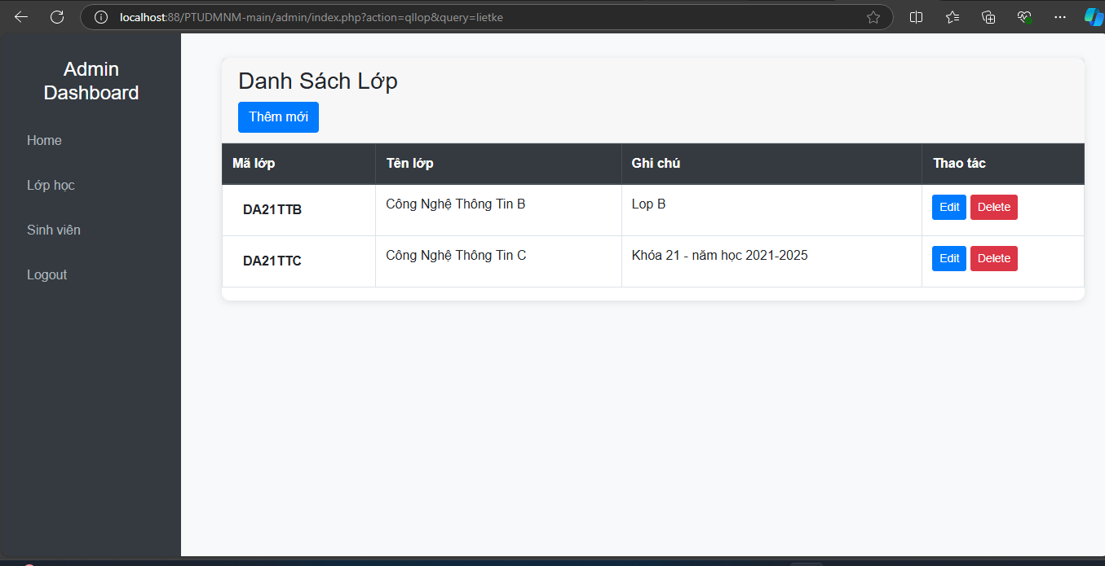
Giao diện quản lý lớp

Slide 7
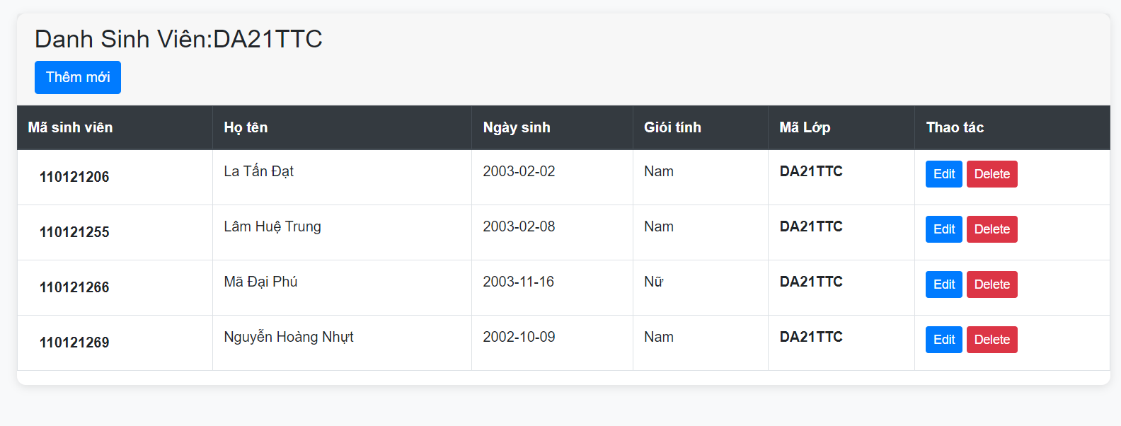
Hiển thị sinh viên trong lớp

Slide 8
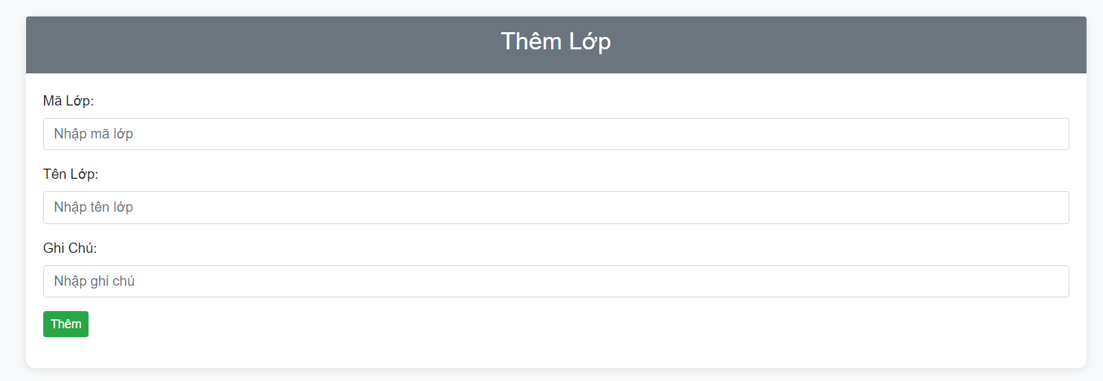
Giao diện chức năng thêm lớp

Slide 9
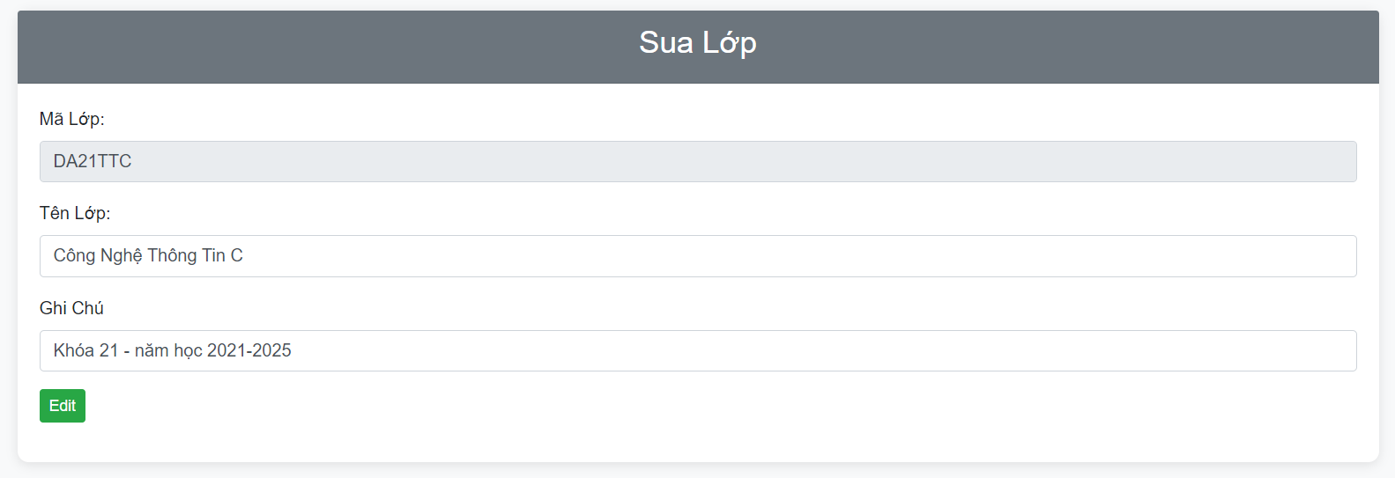
Giao diện chức năng sửa lớp

Slide 10
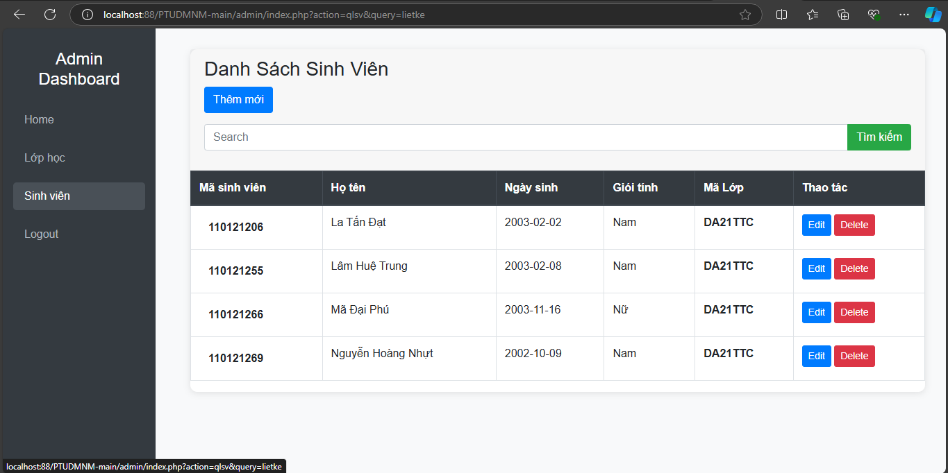
Giao diện quản lý sinh viên

Slide 11
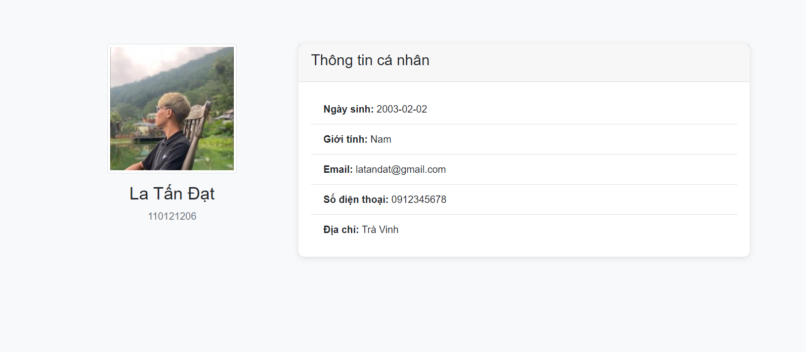
Giao diện thông tin chi tiết

Slide 12

DEMO

Slide 13



